Slide 1
Организация и проведение комиссионных проверок объектов торговли по обеспечению доступной среды в 2015 – 2016 г.г.
Постановлением администрации РМР от 28.10.2015 №2045 утверждён порядок работы с объектами, расположенными на территории района по развитию доступной среды.
Постановлением администрации РМР от 23.11.2015 №2215 создана комиссия по мониторингу объектов, расположенных на территории района в части обеспечения доступности для инвалидов и иных маломобильных групп населения.
Во 2 полугодии 2015 года и 1 квартале 2016 года проведены комиссионные проверки приоритетных для инвалидов и иных маломобильных групп населения объектов торговли, расположенных на территории Рузского муниципального района.
ЦЕЛЬ ПРОВОДИМОЙ РАБОТЫ:
РАЗВИТИЕ ДОСТУПНОЙ СРЕДЫ ДЛЯ ИНВАЛИДОВ И ИНЫХ МАЛОМОБИЛЬНЫХ ГРУПП НАСЕЛЕНИЯ РУЗСКОГО МУНИЦИПАЛЬНОГО РАЙОНА

Slide 2
График проведения комиссионных проверок объектов торговли по обеспечению доступной среды в 2016 году
№ п/п | Наименование объекта | Адрес объекта | Плановая дата обследования
1 | ТЦ ИП Устименко | М.О., Рузский р-н, п. Тучково, ул. Партизан д.5 | 10.02.2016
2 | ООО «Новый свет» магазин «Простор» | М.О., Рузский р-н, д. Поречье, д.85 | 10.02.2016
3 | ТЦ «Ивановский» | М.О., Рузский р-н, п. Гидроузел, д.12/1 | 12.02.2016
4 | ИП Богачев М.Н. | М.О., Рузский р-н, д.Нововолково, ул.Центральная, д. 9 | 12.02.2016
5 | ООО «Косыгина Л.В.» | М.О., Рузский р-н, с. Покровское, ул. Комсомольская, д.5 и 6 | 17.02.2016
6 | ООО «Альтойл» ТЦ Тройка | М.О., Рузский р-н, с. Никольское | 17.02.2016
7 | МРСПК «Рузское РАЙПО» | М.О., Рузский р-н, д. Орешки, д.82 | 19.02.2016
8 | Магазин «Продукты» | М.О., Рузский р-н, д. Сытьково, д.1а | 19.02.2016
9 | Магазин «Альянс» | М.О., Рузский р-н, д. Нестерово | 26.02.2016
10 | Магазин «Овощи-фрукты» | М.О., Рузский р-н, д. Нестерово, д.103/3 | 26.02.2016
11 | Магиазин «Мебель» | М.О., Рузский р-н, п. Старая Руза, ул. Почтовая, д.3 | 26.02.2016
12 | «Продукты» (АСВ) | М.О., Рузский р-н, д. Воробьево, д.23 | 26.02.2016

Slide 3
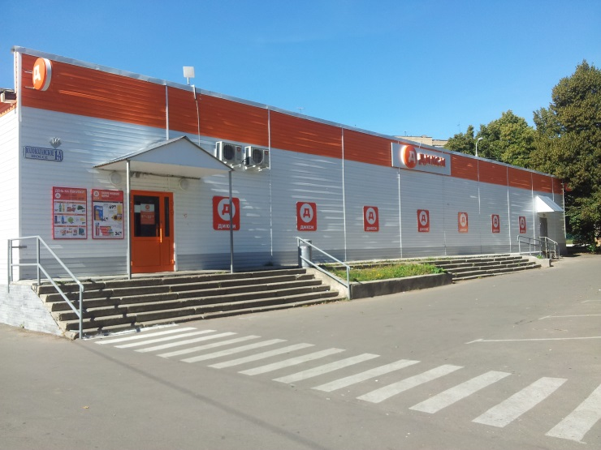
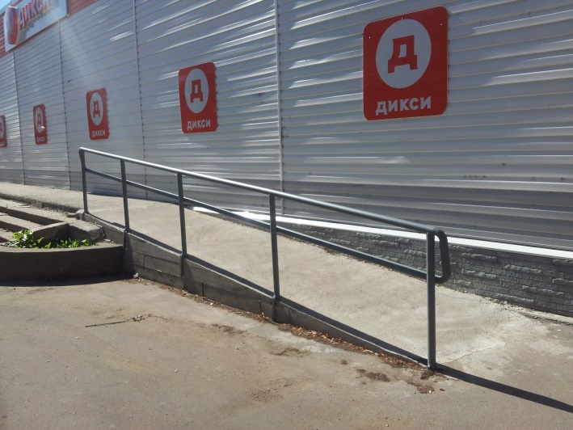
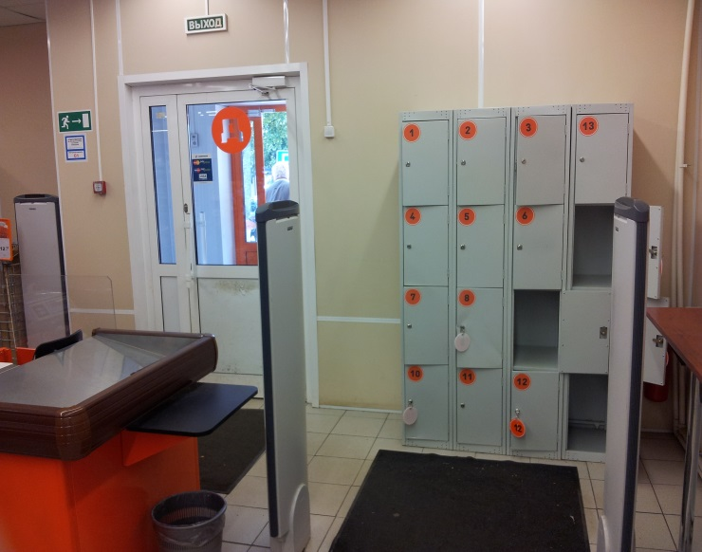
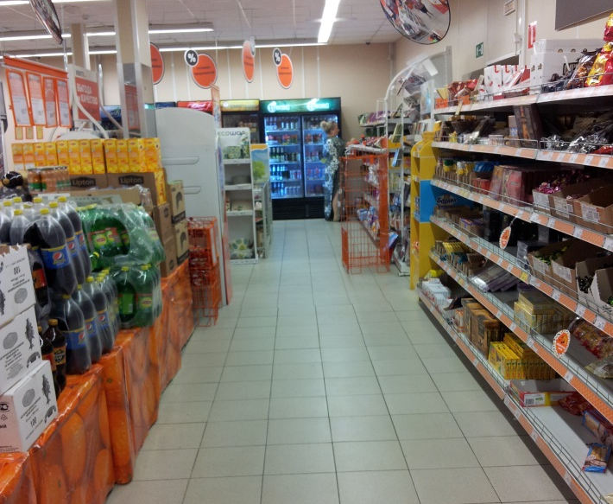
Магазин "Дикси" (МО, г. Руза, ул. Волоколамское шоссе, д. 1-а)
НЕДОСТАТКИ:
выделенные стояночные места для инвалидов на парковке не соответствуют установленным требованиям;
отсутствует дополнительный разделительный поручень;
имеющиеся поручни не соответствуют установленным нормативам;
уклон пандуса составляет 10,7%;
краевые ступени лестничного марша не выделены цветом или фактурой;
отсутствует план эвакуации;
отсутствует информационная мнемосхема;
ширина входной двери – 80 см.;
глубина тамбура – 1,2 м.;
входная площадка не имеет водоотвода.

Slide 4
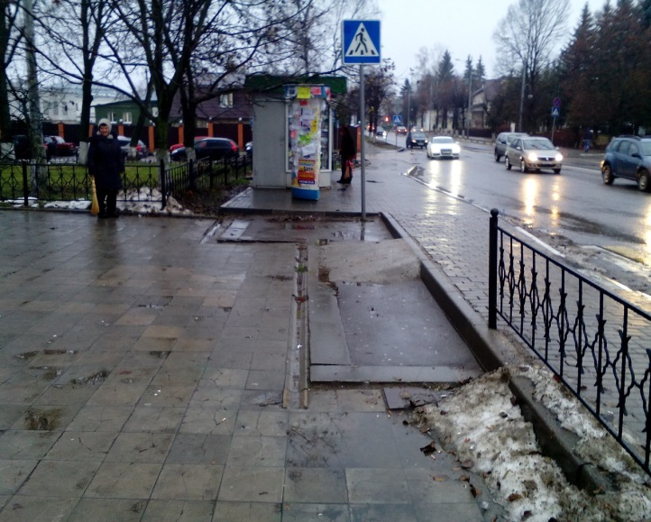
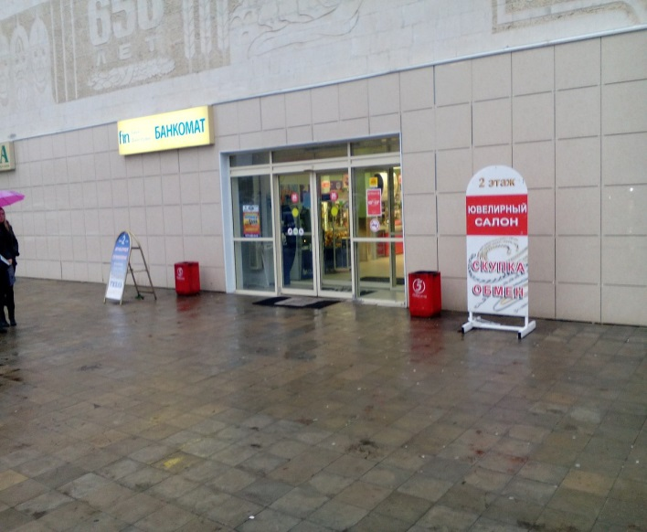
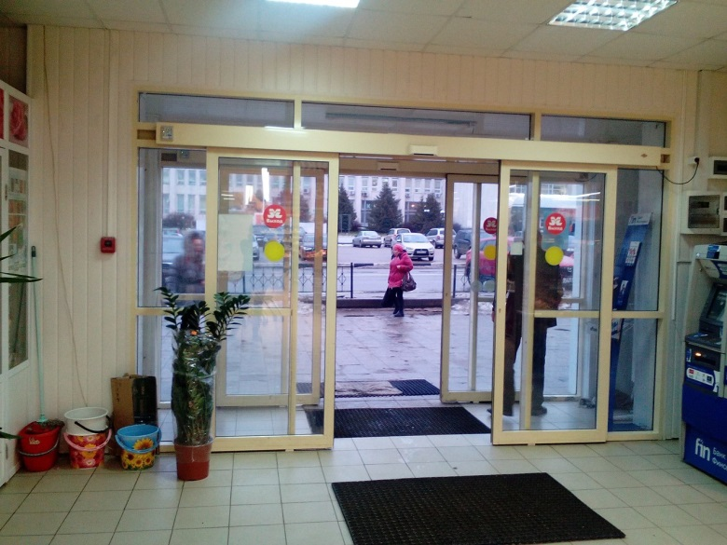
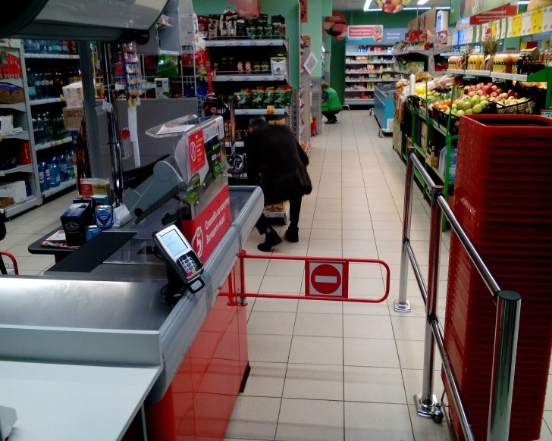
Магазин "Пятерочка" (МО, г. Руза, ул. Солнцева, д. 20)
НЕДОСТАТКИ:
отсутствует выделенное стояночное место для инвалидов на парковке транспортных средств;
дренажные решетки не соответствуют установленным нормативам и не закреплены;
отсутствуют тактильные средства информации;
отсутствуют направляющие информационные знаки на пути эвакуации.

Slide 5
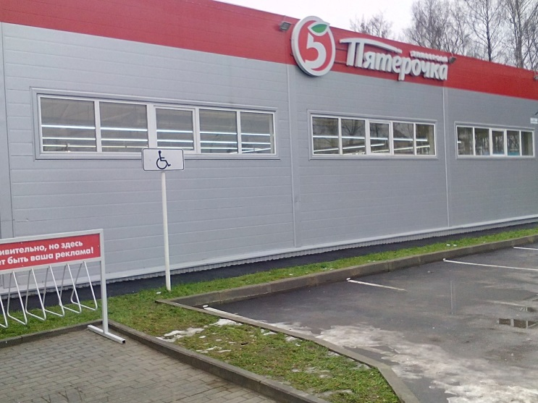
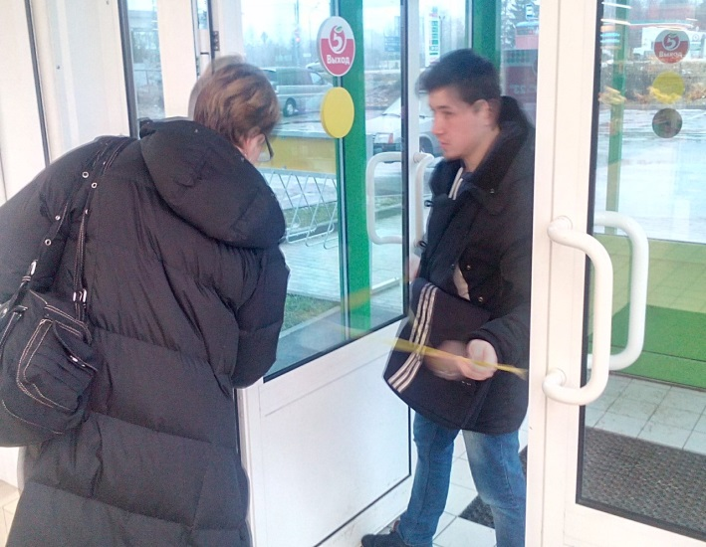
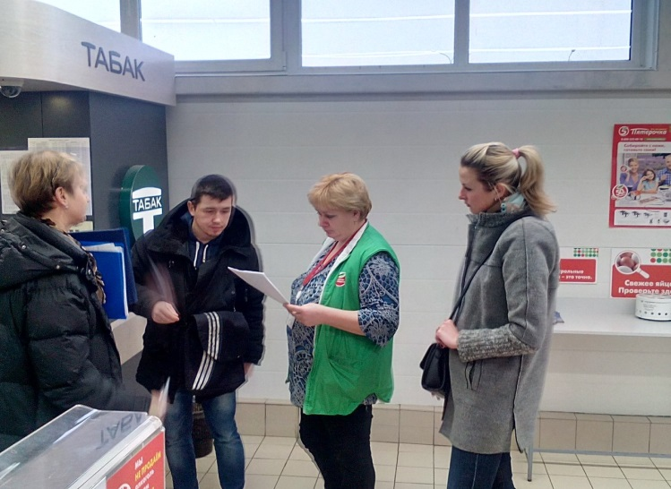
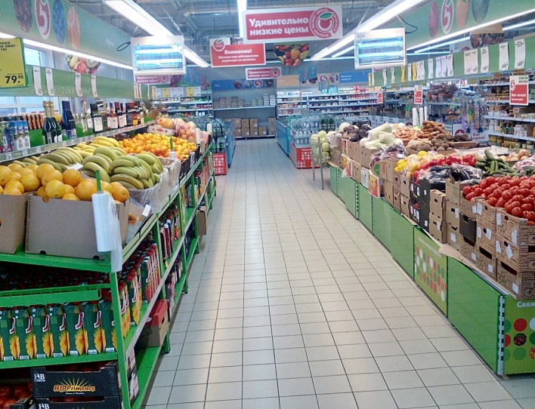
Магазин "Пятерочка" (МО, г. Руза, ул. Социалистическая, д. 72-а)
НЕДОСТАТКИ:
парковка для инвалидов не соответствует установленным нормативам (по знакам, размеру и нанесенной разметке)
дренажные решетки не соответствуют установленным нормативам;
отсутствуют тактильные средства информации;
отсутствуют направляющие информационные знаки на пути эвакуации.

Slide 6
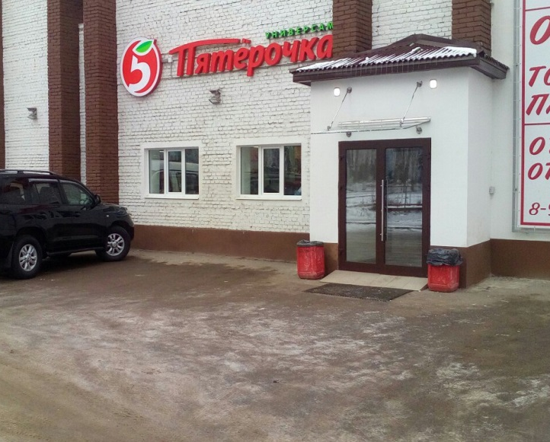
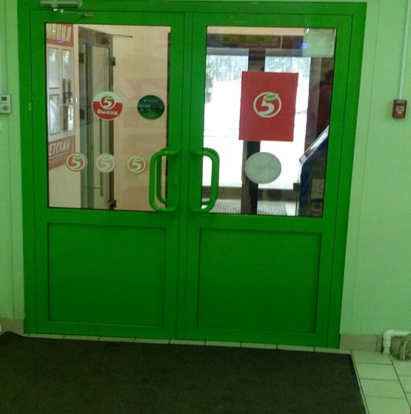
Магазин "Пятерочка" (МО, Рузский р-н, п. Тучково, ул. Советская, д. 22)
НЕДОСТАТКИ:
отсутствуют парковочные места для инвалидов;
дренажные решетки не соответствуют установленным нормативам;
ковровые покрытия не закреплены;
ширина входных дверей – 79 см;
отсутствуют тактильные средства информации;
отсутствуют направляющие информационные знаки на пути эвакуации.

Slide 7
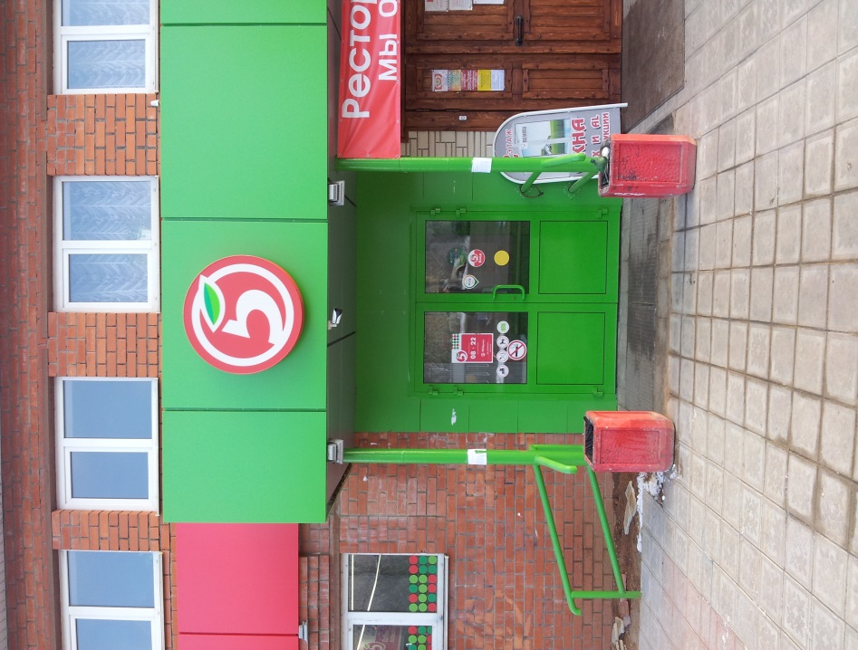
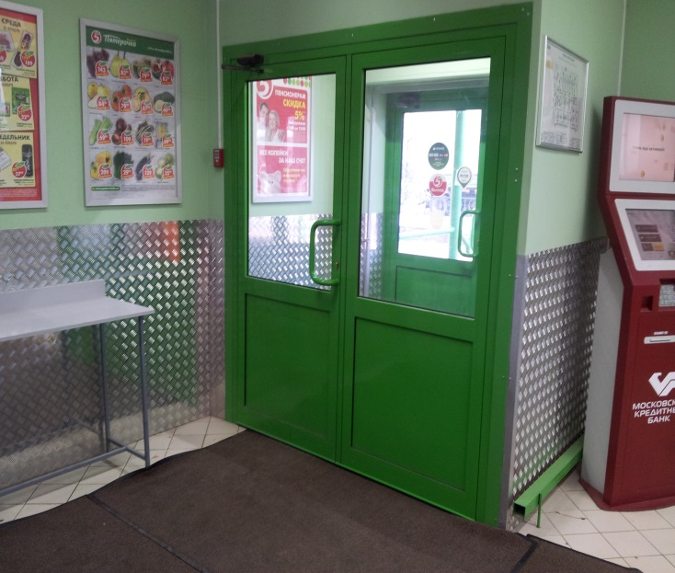
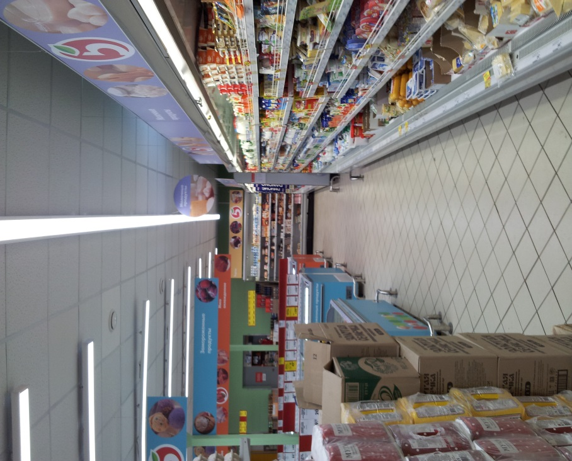
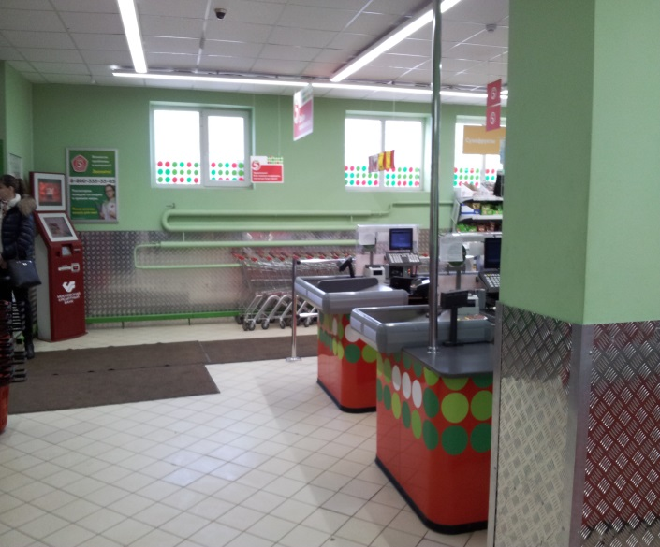
Магазин "Пятерочка" (МО, Рузский р-н, п. Тучково, ул. Восточная, д. 32)
НЕДОСТАТКИ:
отсутствуют парковочные места для т/с инвалидов;
ширина входных дверей (2) - 83см;
ковровые покрытия не закреплены;
отсутствуют тактильные средства информации;
отсутствуют направляющие информационные знаки на пути эвакуации.

Slide 8
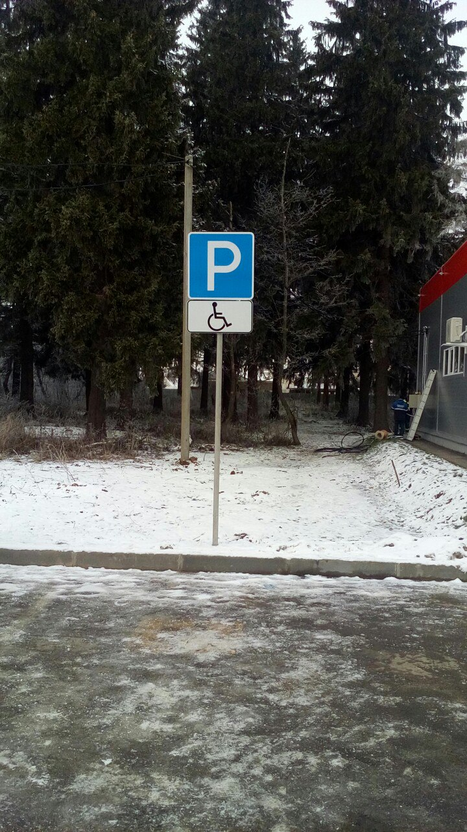
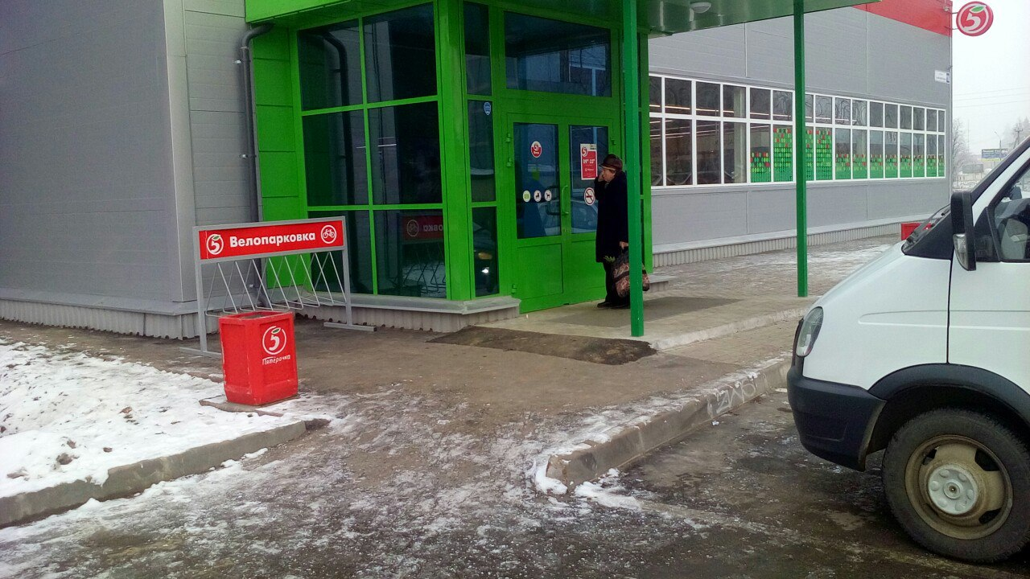
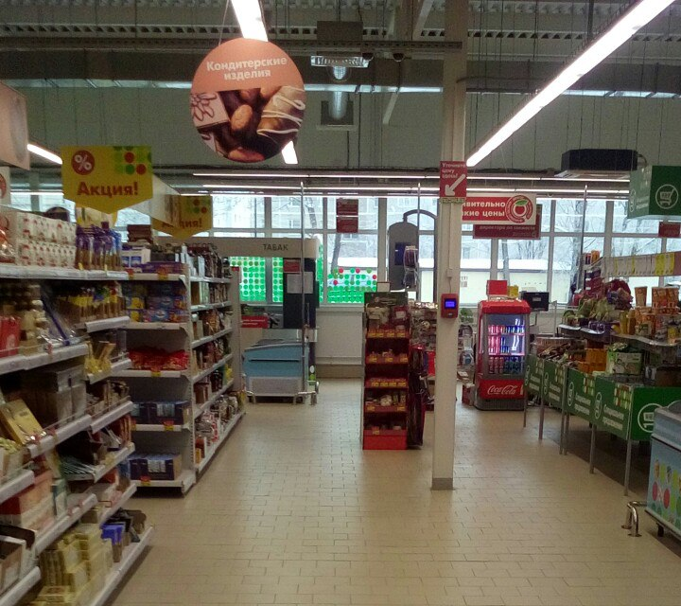
Магазин "Пятерочка" (МО, Рузский р-н, п. Тучково, ул. 2-я Москворецкая, д. 19)
НЕДОСТАТКИ:
парковка для инвалидов не соответствует установленным нормативам (по нанесенной разметке);
дренажные решетки не соответствуют установленным нормативам;
отсутствуют тактильные средства информации;
отсутствуют направляющие информационные знаки на пути эвакуации.

Slide 9
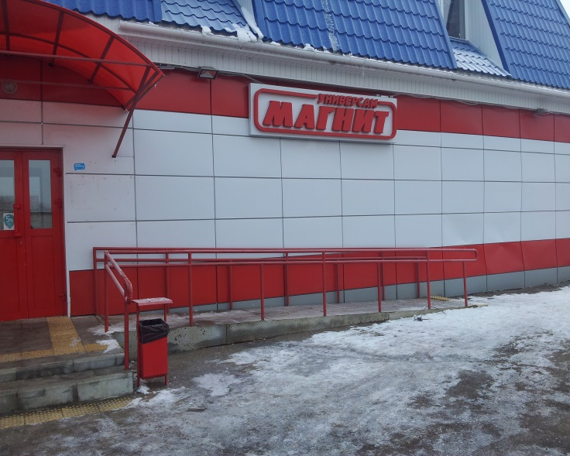
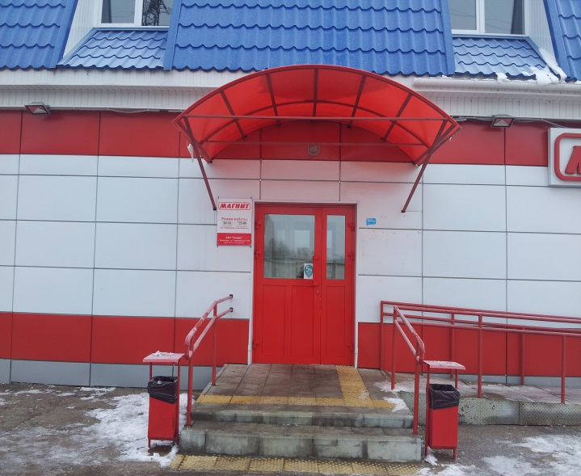
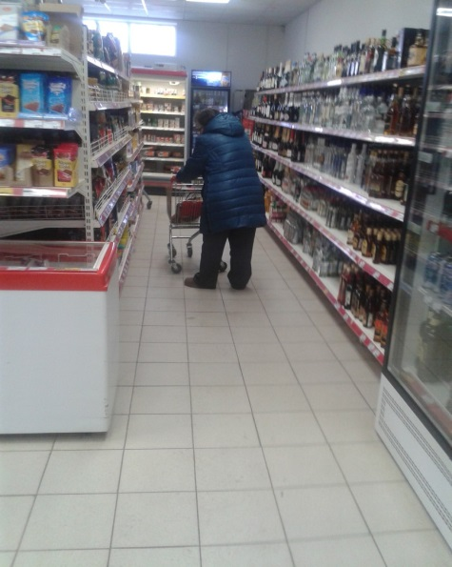
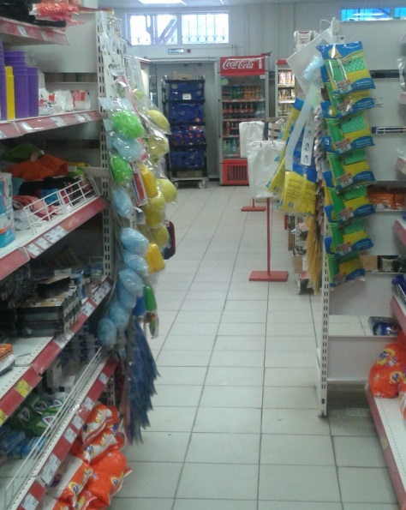
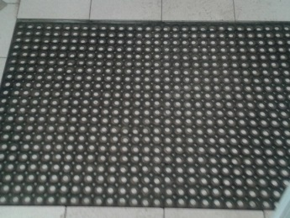
Магазин "Магнит" (МО, Рузский р-н, п. Тучково, ул. Восточный микрорайон, д. 30)
НЕДОСТАТКИ:
отсутствуют парковочные места для т/с инвалидов;
ширина входных дверей(2) - 83см и 85см;
ковровые покрытия не закреплены;
дренажные решетки не соответствуют установленным нормативам;
отсутствует схема эвакуации, а также информационные знаки на пути эвакуации;
отсутствуют тактильные средства информации.

Slide 10
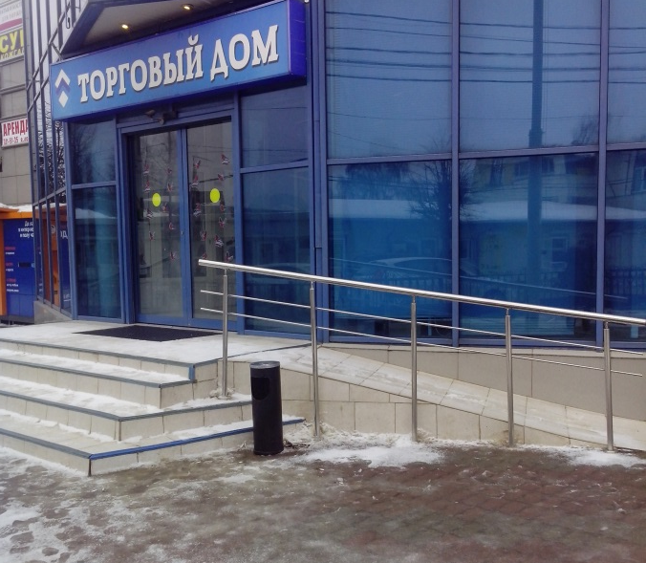
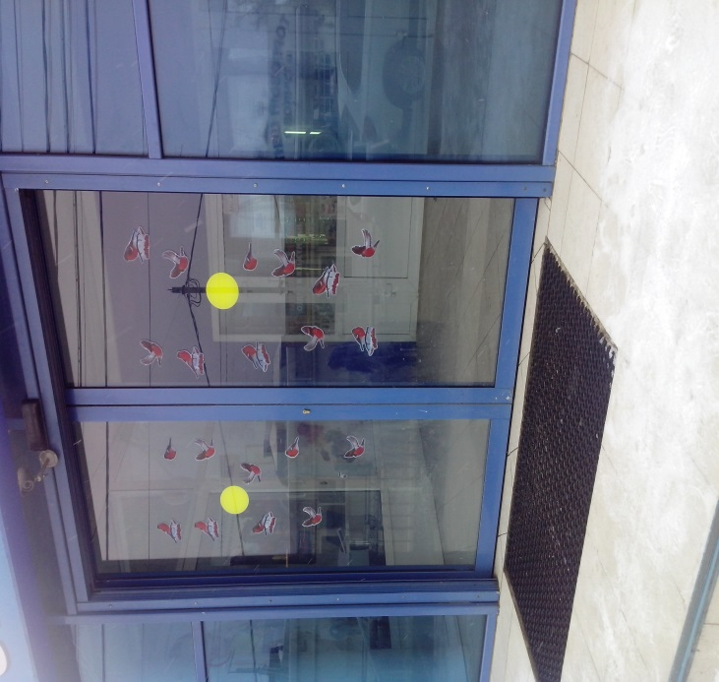
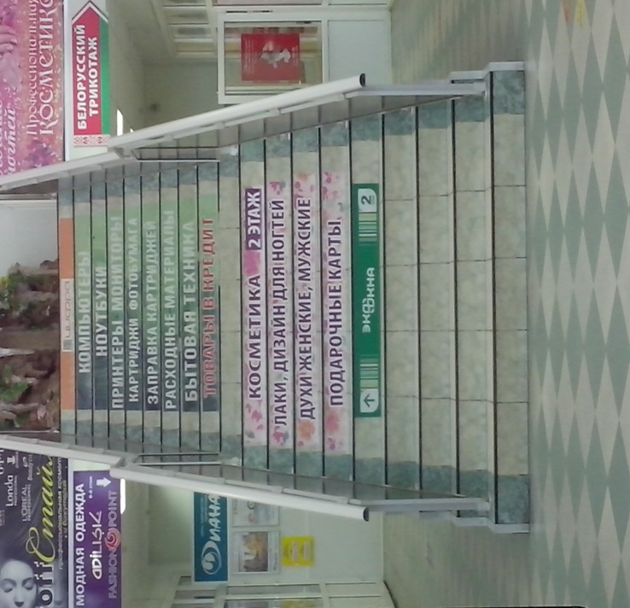
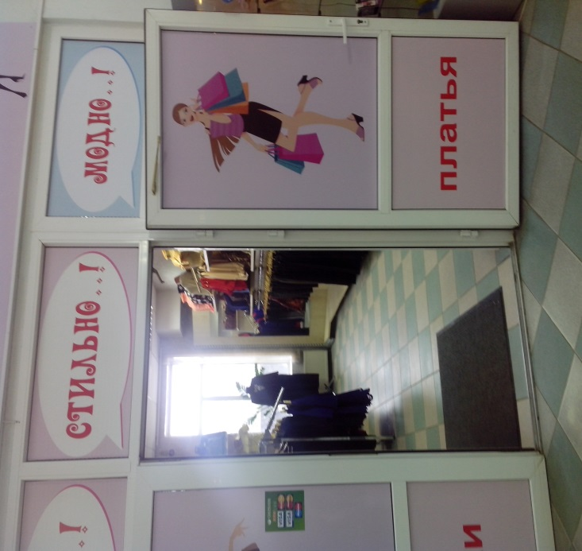
Торговый центр «Устименко Е.В.» (МО, Рузский р-н, п. Тучково, ул. Партизан, д.5)
НЕДОСТАТКИ:
пандус не соответствует нормативам;
отсутствует навес;
отсутствует водоотвод;
дренажные решетки не соответствуют установленным нормативам;
высота порога – 3 см.;
вспомогательные средства для подъёма на 2 этаж отсутствуют.

Slide 11
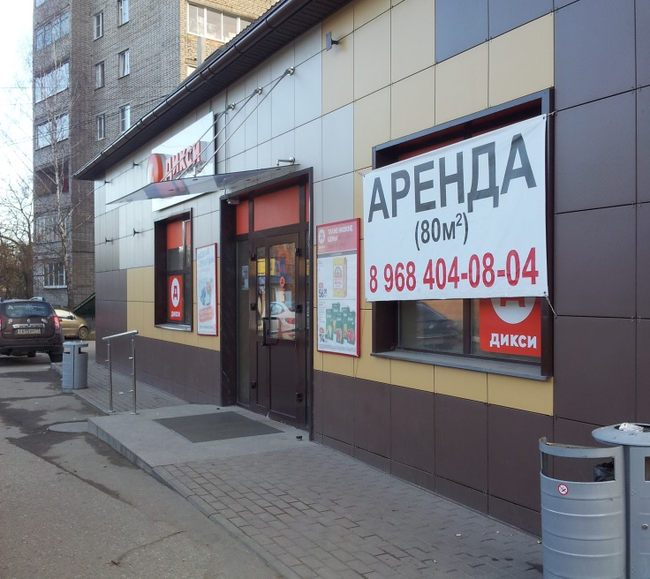
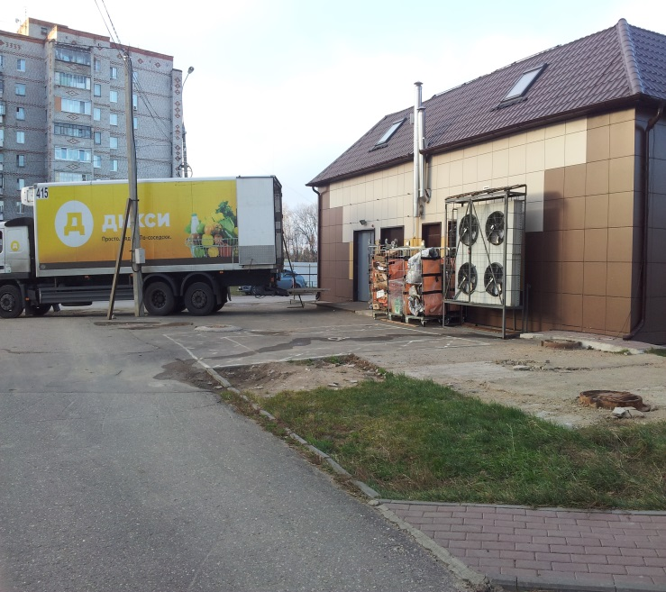
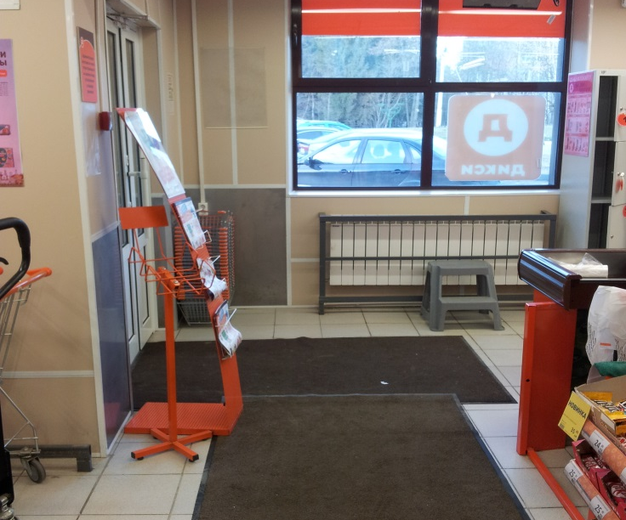
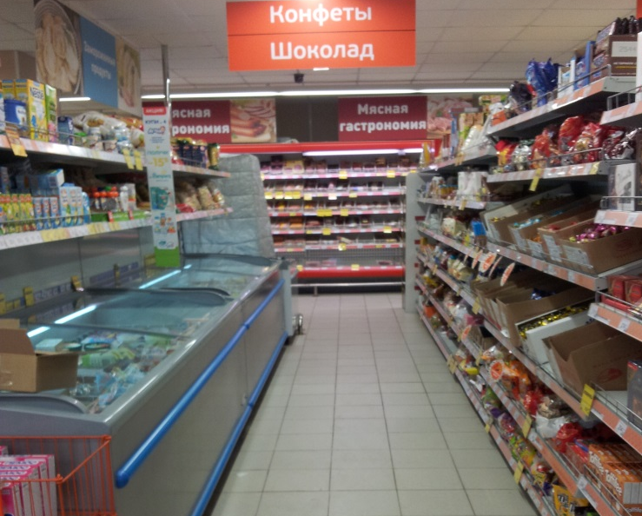
Магазин "Дикси" (МО, Рузский р-н, п. Тучково, ул. Лебеденко, д. 23-б)
НЕДОСТАТКИ:
обозначение места парковки т/с инвалидов не соответствует установленным нормативам;
на пандусе установлен один поручень высотой 1,04 м.;
размер входной площадки составляет 1,79 м.;
дренажные решетки не соответствуют установленным нормативам;
ковровые покрытия не закреплены;
отсутствует схема эвакуации;
отсутствует информационная мнемосхема.

Slide 12
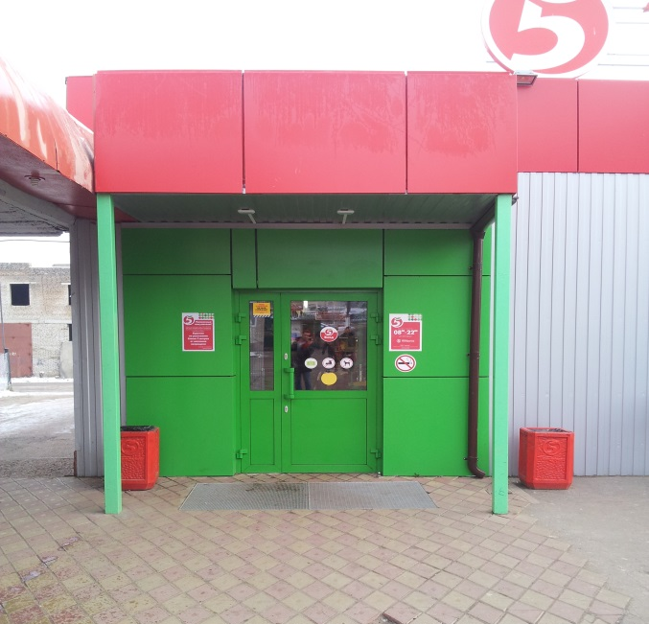
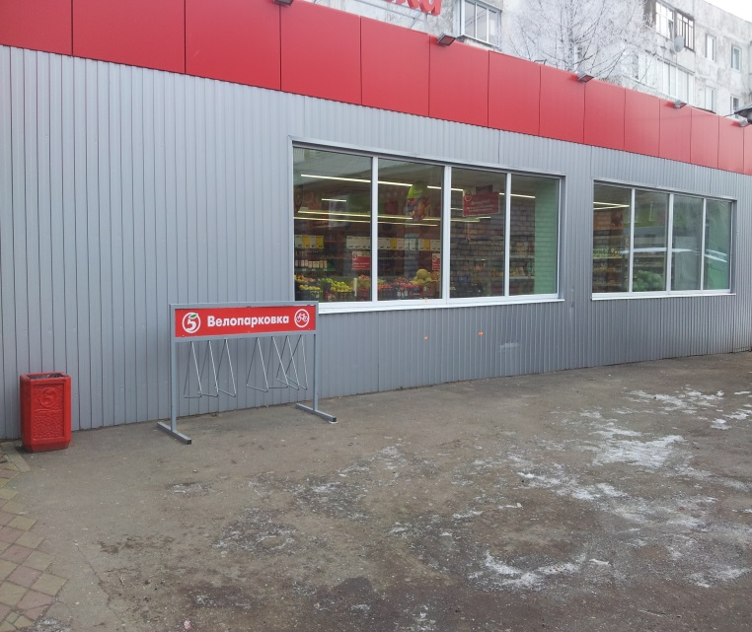
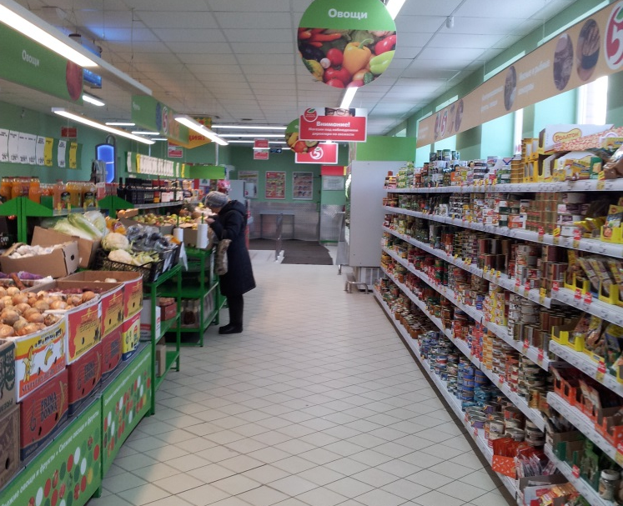
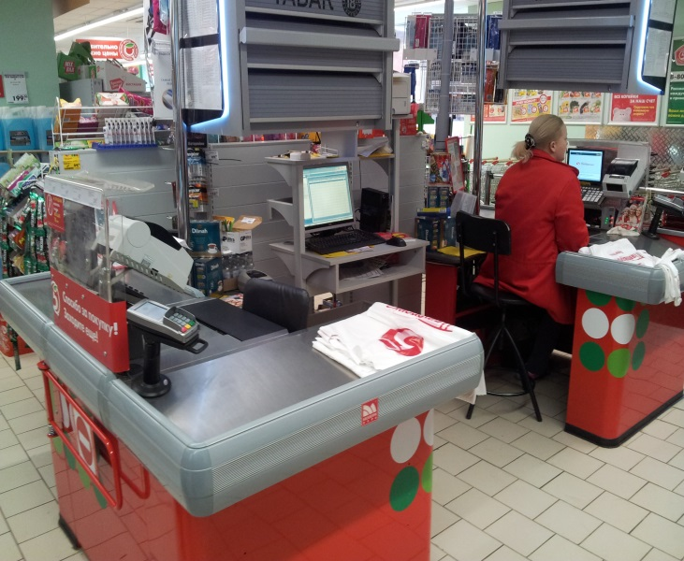
Магазин "Пятерочка" (МО, Рузский р-н, п. Тучково, ул. Силикатная, д. 2)
НЕДОСТАТКИ:
отсутствуют парковочные места для т/с инвалидов;
ширина входных дверей (2) - 83см и 85см;
ковровые покрытия не закреплены;
отсутствует схема эвакуации, а также информационные знаки на пути эвакуации;
отсутствуют тактильные средства информации.

Slide 13
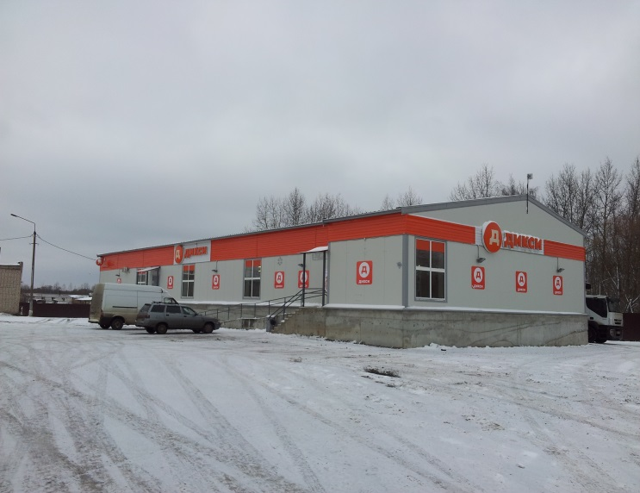
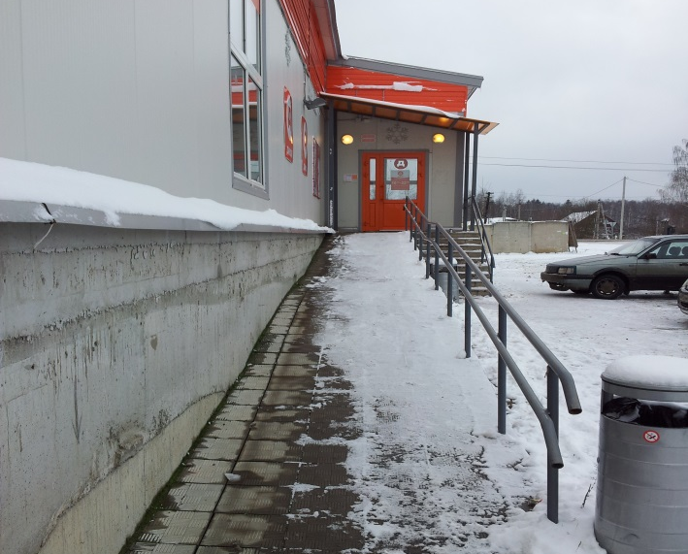
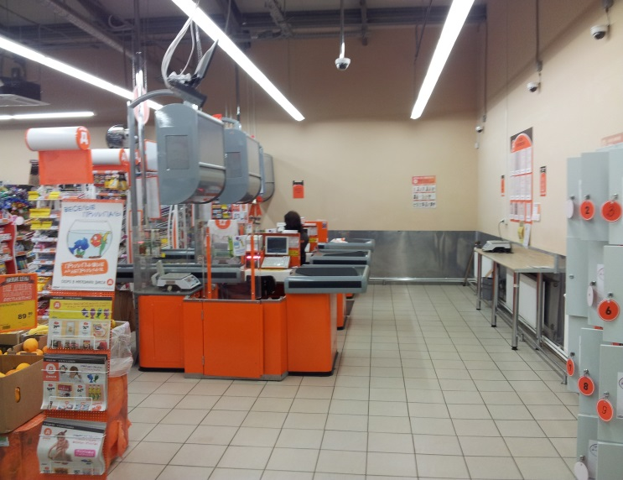
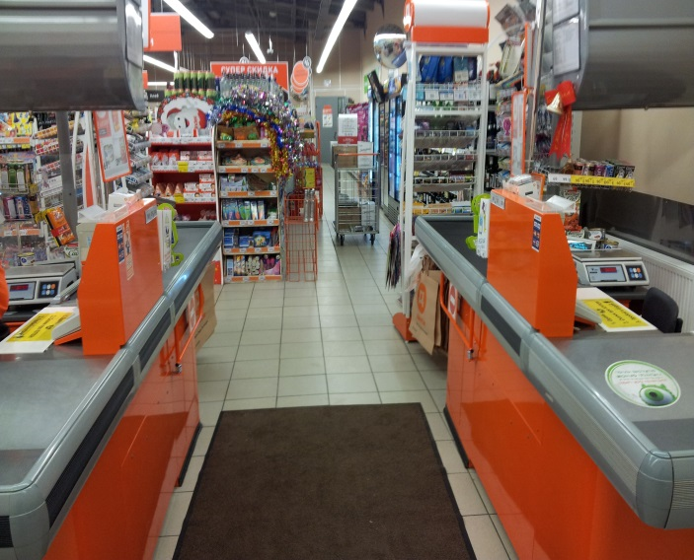
Магазин "Дикси" (МО, Рузский р-н, д. Покров, уч. 51)
НЕДОСТАТКИ:
отсутствуют парковочные места для т/с инвалидов;
на пандусе установлен парный поручень с одной стороны;
угол наклона пандуса не соответствует нормативам;
краевые ступени лестничного марша не выделены цветом или фактурой;
дренажные решетки не соответствуют установленным нормативам (просвет ячейки 3 см.);
ширина входной двери – 83 см;
ковровые покрытия не закреплены;
отсутствует информационная мнемосхема.

Slide 14
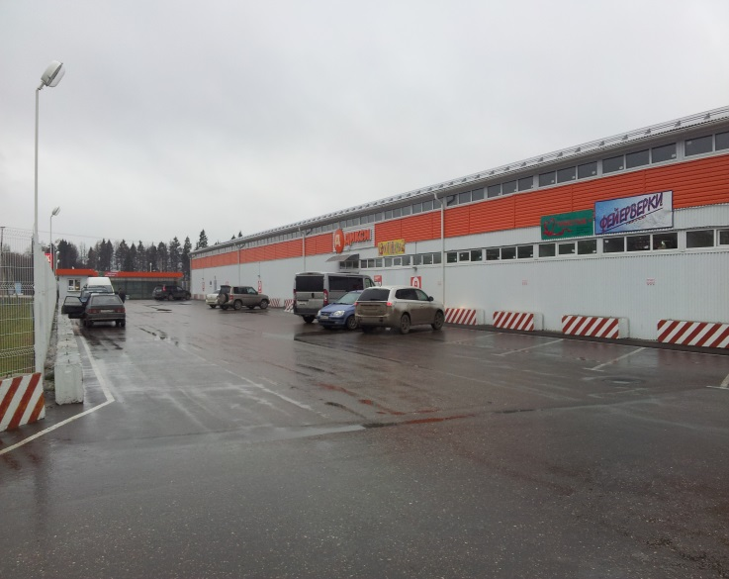
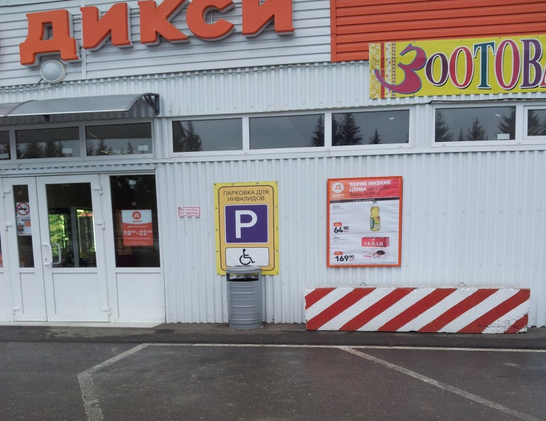
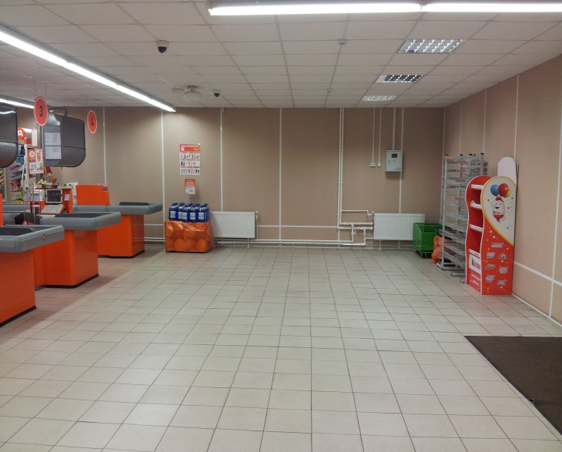
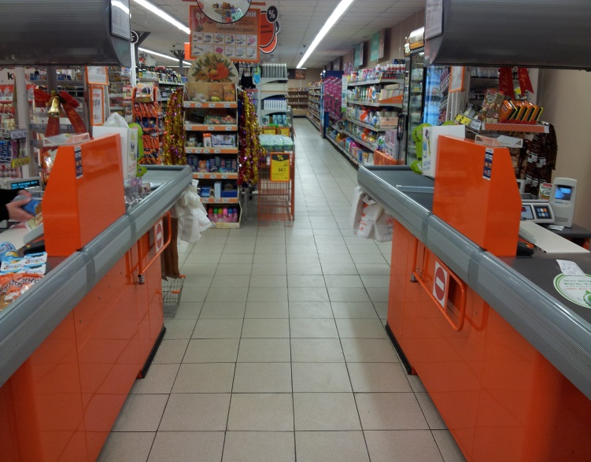
Магазин "Дикси" (МО, Рузский р-н, п. Колюбакино, ул. Майора Алексеева, уч. 51)
НЕДОСТАТКИ:
отсутствуют парковочные места для т/с инвалидов;
ширина входной двери – 82 см;
ковровые покрытия не закреплены;
отсутствует схема эвакуации, а также информационные знаки на пути эвакуации;
отсутствуют тактильные средства информации.

Slide 15
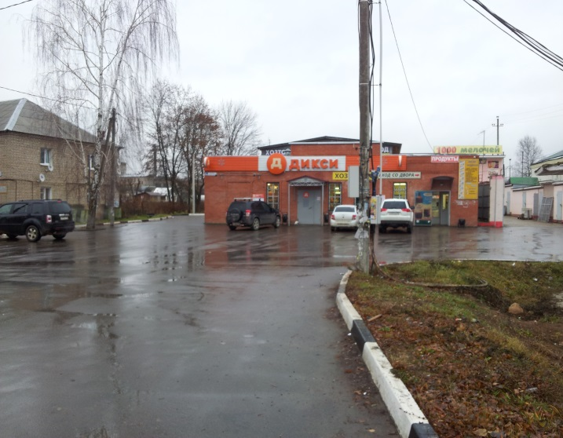
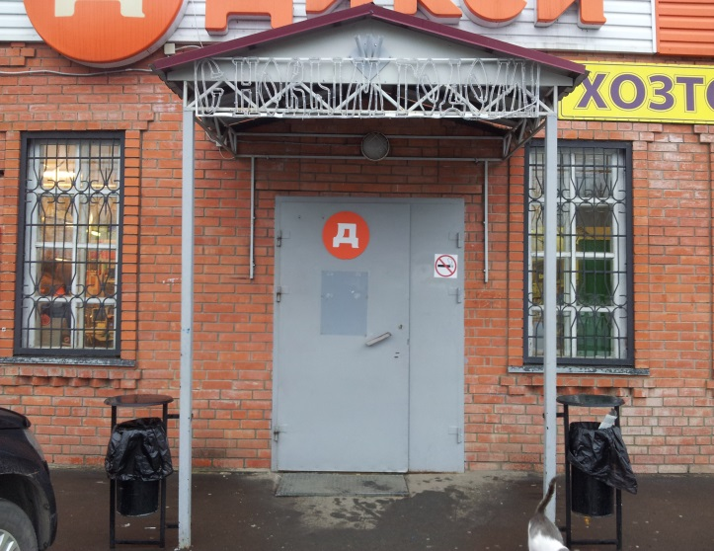
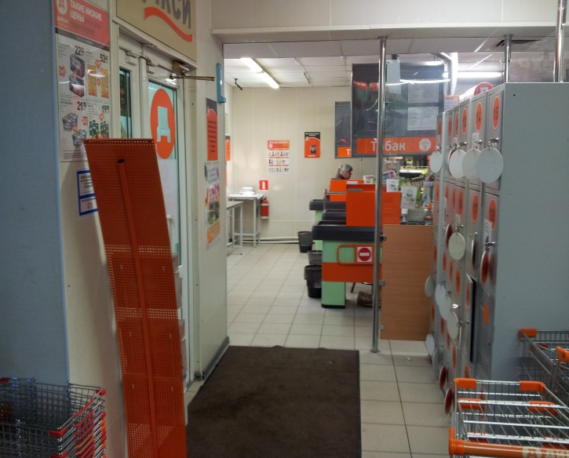
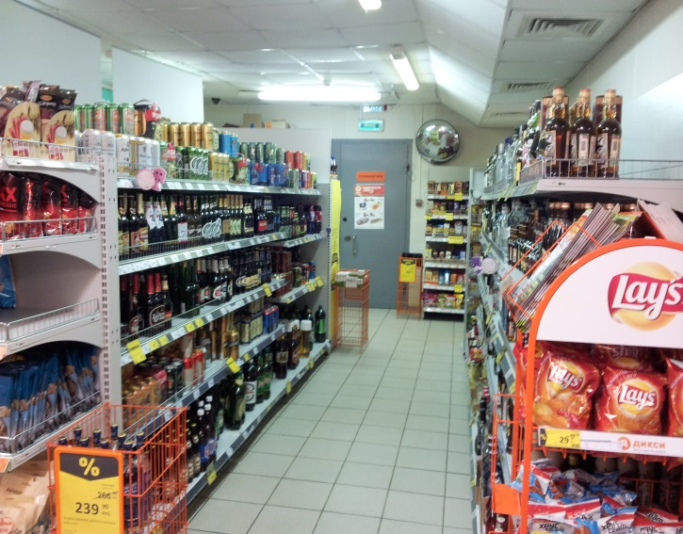
Магазин "Дикси" (МО, Рузский р-н, п. Колюбакино, ул. Майора Алексеева, д. 1-а)
НЕДОСТАТКИ:
отсутствуют парковочные места для т/с инвалидов;
глубина тамбура составляет 1,4 м.;
дренажная решетка при входе выступает над поверхностью пола;
дренажные решетки не соответствуют установленным нормативам (просвет ячейки 3 см.);
ширина входной двери менее 90 см;
ковровые покрытия не закреплены;
отсутствует информационная мнемосхема.

Slide 16
Магазин «Продукты» (МО, Рузский р-н, д. Орешки, д.82)
НЕДОСТАТКИ:
отсутствует пандус;
отсутствует кнопка вызова помощника;
отсутствует контрастная маркировка на двери;
ширина дверного проёма – 80 см.;
отсутствует информационная мнемосхема.

Slide 17
Универсам «Простор» (МО, Рузский р-н, д. Поречье, д.85)
НЕДОСТАТКИ:
отсутствуют парковочные места для т/с инвалидов;
высота порога – 6 см.;
отсутствует план эвакуации;
отсутствует информационная мнемосхема.

Slide 18
Магазин "Дикси" (МО, Рузский р-н, п. Дорохово, ул. Виксне, д.14)
НЕДОСТАТКИ:
отсутствуют парковочные места для т/с инвалидов;
глубина тамбура составляет 1,37 м.;
дренажные решетки не соответствуют установленным нормативам (просвет ячейки 3 см.);
ширина входной двери – 77 см;
ковровые покрытия не закреплены;
отсутствует информационная мнемосхема.

Slide 19
Магазин "Дикси" (МО, Рузский р-н, п. Дорохово, ул. Советская, д.4-а)
НЕДОСТАТКИ:
отсутствуют парковочные места для т/с инвалидов;
ковровые покрытия не закреплены;
отсутствует информационная мнемосхема.

Slide 20
Торговый комплекс «Тройка» (МО, Рузский р-н, с. Никольское, ул. Советская, д.45)
НЕДОСТАТКИ:
отсутствуют парковочные места для т/с инвалидов;
отсутствует пандус;
отсутствует кнопка вызова помощника;
отсутствует контрастная маркировка;
отсутствует разделительный поручень;
ширина дверных проёмов – 80 см.;
отсутствует план эвакуации;
отсутствует информационная мнемосхема.

Slide 21
Магазин «Продукты «Василёк» (МО, Рузский р-н, с. Покровское, ул. Комсомольская, д.5)
НЕДОСТАТКИ:
отсутствует кнопка вызова помощника;
отсутствует контрастная маркировка на двери;
высота порога – 9 см.;
ширина дверных проёмов – 70 см. и 80 см.;
отсутствует план эвакуации;
отсутствует информационная мнемосхема.

Slide 22
Магазин «Продукты» (МО, Рузский р-н, д. Нововолково, д.9)
НЕДОСТАТКИ:
пандус не соответствует нормативам;
отсутствует контрастная маркировка на двери;
дренажные решетки не соответствуют установленным нормативам;
ковровые покрытия не закреплены;
отсутствует план эвакуации;
отсутствует информационная мнемосхема.

Slide 23
Магазин «Продукты» (МО, Рузский р-н, д. Сытьково, д.1-а)
НЕДОСТАТКИ:
отсутствует кнопка вызова помощника;
высота порога – 4,5 см.;
ширина дверного проёма – 75 см.;
дренажные решетки не соответствуют установленным нормативам;
ширина прохода зоны обслуживания – 80 см.
отсутствует план эвакуации;
отсутствует информационная мнемосхема.

Slide 24
Магазин «Мебель» (МО, Рузский р-н, д. Старая Руза, ул. Почтовая, д.3)
НЕДОСТАТКИ:
отсутствуют парковочные места для т/с инвалидов;
отсутствует контрастная маркировка на двери;
высота порога – 6 см. и 7 см.;
ширина дверных проёмов – 79 см. и 80 см.;
отсутствует план эвакуации;
отсутствует информационная мнемосхема.

Slide 25
Магазин "Верный" (МО, Рузский р-н, д. Старая Руза)
НЕДОСТАТКИ:
отсутствуют парковочные места для т/с инвалидов;
ширина входных дверей (3) – 80 см;
ковровые покрытия не закреплены;
пандус не соответствует установленным нормативам;
дренажные решетки не соответствуют установленным нормативам;
отсутствует схема эвакуации, а также информационные знаки на пути эвакуации;
отсутствуют тактильные средства информации.

Slide 26
Магазин «Продукты» (МО, Рузский р-н, д. Нестерово, д.103)
НЕДОСТАТКИ:
отсутствует пандус;
отсутствует кнопка вызова помощника;
отсутствует контрастная маркировка на двери;
ширина дверных проёмов – 70 см. и 80 см.;
отсутствует план эвакуации;
отсутствует информационная мнемосхема.

Slide 27
Магазин «Людмила» (МО, Рузский р-н, д. Воробьёво, д.28)
НЕДОСТАТКИ:
отсутствует пандус;
отсутствует кнопка вызова помощника;
входная площадка перед дверью 98 см. х 175 см.
высота порога входной двери 4,5 см.;
отсутствует контрастная маркировка;
ширина дверных проёмов – 77 см. и 66 см.;
отсутствует план эвакуации;
отсутствует информационная мнемосхема.
.

Slide 28
Торговый центр «Ивановский» (МО, Рузский р-н, п. Гидроузел, д.12-б)
НЕДОСТАТКИ:
отсутствуют парковочные места для т/с инвалидов;
пандус не соответствует нормативам;
ширина 2-го дверного проёма – 76 см.;
высота порога входной двери 4,5 см.;
размер тамбура 46 см. х 130 см.;
ширина прохода – 80 см.;
ширина дверного проёма в санитарно-гигиенический узел – 60 см., высота порога – 10 см.;
отсутствует информационная мнемосхема.

Slide 29
Результаты комиссионной проверки коммерческих объектов по обеспечению доступной среды
Проведено обследований: 28.
Составлено актов обследования: 26 (2 магазина закрылись).
Составлено актов об административном правонарушении: 3.
Привлечено к административной ответственности: 3 (магазин «Дикси» - г. Руза, Волоколамское шоссе, д.1-а (15.10.2015 г. - 2 тыс. руб.), магазин «Верный» - д.Старая Руза (14.01.2016 г. – 2 тыс. руб. и 3 тыс. руб.).
С представителями организаций проведены разъяснительные беседы, доведены требования по обеспечению доступной среды, разъяснена суть выявленных нарушений, варианты их устранения, а также ответственность за несоблюдение требований действующего законодательства Российской Федерации.

